Slide 1

[파일디렉터리] 업무효율 향상을 위한 폴더관리 프로그램 만들기
1 프로젝트 개요

Slide 2

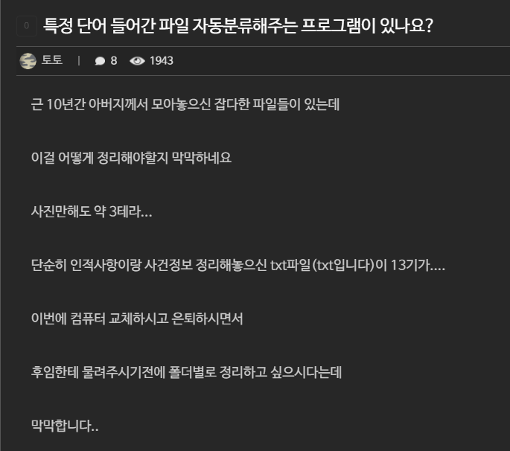
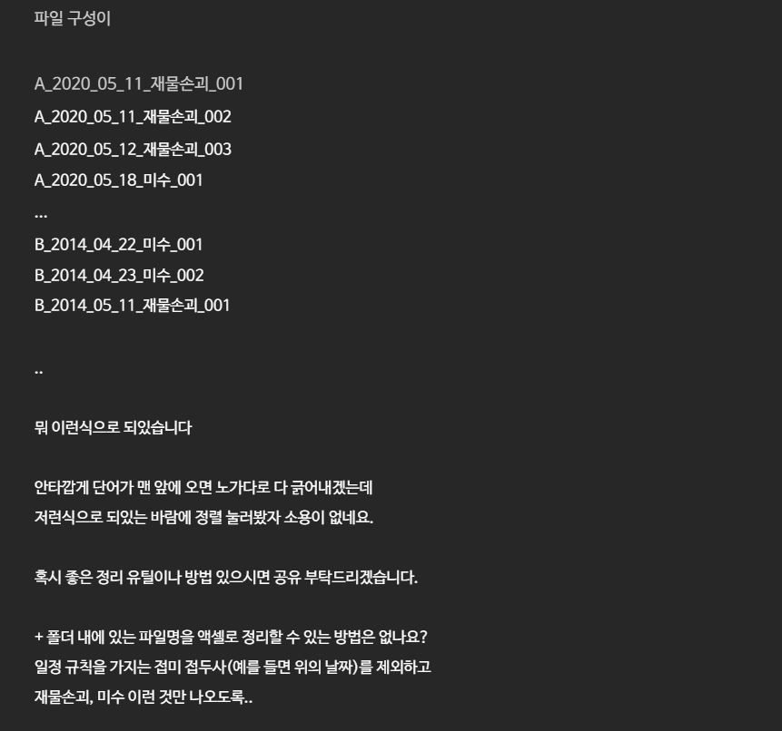
프로젝트 사연
4.
폴더관리 프로그램 만들기
https://quasarzone.com/bbs/qf_sw/views/27119

Slide 3
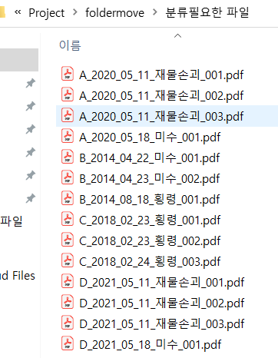
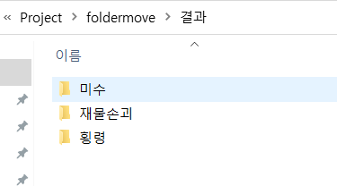
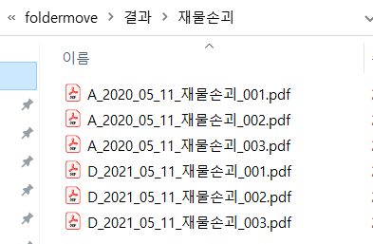
프로젝트 사연
4.
폴더관리 프로그램 만들기
파일, 폴더 자동 정리

Slide 4





프로젝트 개요
4.
폴더관리 프로그램 만들기
폴더 관리 프로그램 기능
압축 파일 정리
폴더 만들기
폴더 관리 프로그램
파일 옮기기
파일명 정리

Slide 5
프로젝트 개요
4.
폴더관리 프로그램 만들기
폴더 관리 프로그램 기능
zipfile, tarfile
os.path, pathlib
폴더 관리 프로그램
glob, fnmatch, shutil
openpyxl

Slide 6
마치며…
4.
폴더관리 프로그램 만들기
감사합니다.

